Slide 1
TOPLUMA HİZMET UYGULAMALARI

Slide 2
THU nasıl ortaya çıktı?
2006 yılında Ankara Üniversitesi Eğitim Bilimleri Fakültesi’nde
çeşitli üniversitelerin dekan, dekan yardımcıları, öğretim elemanları, UNICEF, AÇEV, TEMA, TEV, TEGV gibi kurumların temsilcileri, MEB yetkilileri, çeşitli sivil toplum kuruluşlarının üyeleri ve sendikaların temsilcilerinin oluşturduğu katılımcı grubu ile gerçekleştirilen
“Eğitim Bilimleri Bakış Açısıyla Eğitim Fakülteleri ve Topluma Hizmet İşlevi” adı ile yapılan çalıştayın sonuç bildirgesi ile
“Topluma Hizmet Uygulamaları” bağlamında eğitim fakültelerinin programlarında yapılması gereken değişiklikler gerekçelendirilmiş ve “Topluma Hizmet Uygulamaları” dersinin temeli atılmıştır.

Slide 3
Acer, D., Şen, M. ve Ergül, A. (2012).Okulöncesi öğretmen adaylarının “Topluma Hizmet Uygulamaları” dersi ile bu uygulamalara ilişkin görüşlerinin incelenmesi. Ankara Üniversitesi Eğitim Bilimleri Fakültesi Dergisi, 45(2), sayfa 205-229.
Dinçer, Ç., Ergül, A., Şen, M. ve Çabuk, B. (2011). Bir topluma hizmet uygulaması örneği: “Haydi Kavram Oyuncaklarıyla Oynayalım”. Kastamonu Üniversitesi Kastamonu Eğitim Fakültesi Dergisi, 19 (2), sayfa 19-38.

Slide 4
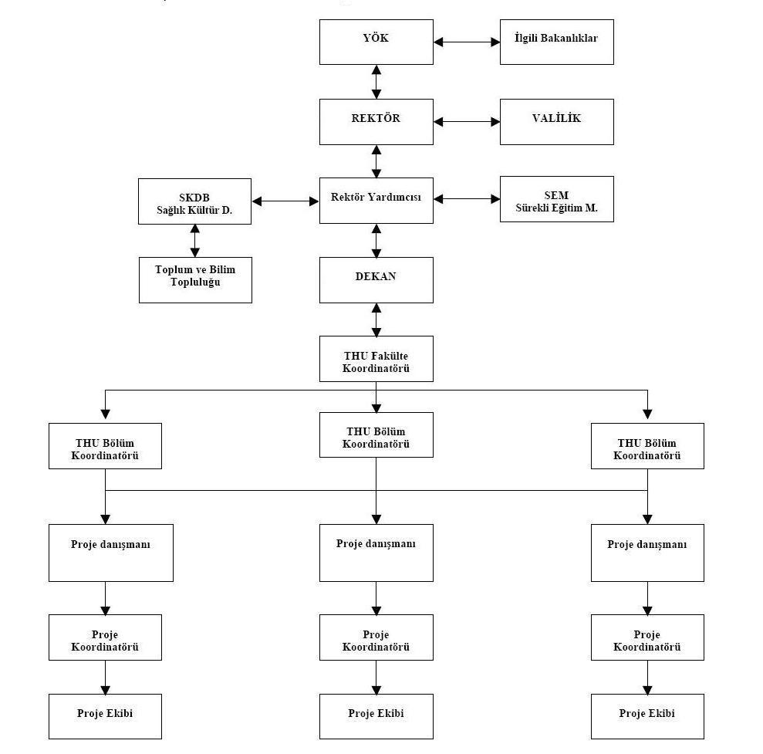
TOPLUMA HİZMET UYGULAMALARI DERSİ KOORDİNASYON ŞEMASI

Slide 5
ETKİNLİKLERİN YÜRÜTÜLEBİLECEĞİ BAZI KURUM VE KURULUŞLAR
Resmi ve özel okullar, özellikle zihinsel engelliler okulu, görme engelliler okulu, işitme engelliler okulu, yatılı ilköğretim bölge okulları, birleştirilmiş sınıfları olan köy okulları,
Resmi ve özel hastaneler,
Çocuk Esirgeme Kurumu'na bağlı merkezler, yetiştirme yurtları,
Kamu yararına çalışan dernekler ve vakıflar (Kızılay, Yeşilay, Verem Savaş Derneği, TEMA, Türk Silahlı Kuvvetlerini Güçlendirme Vakfı vb. gibi),
Cezaevleri ve çocuk ıslahevleri,
Hayvan barınakları,

Slide 6
ETKİNLİKLERİN YÜRÜTÜLEBİLECEĞİ BAZI KURUM VE KURULUŞLAR
Müzeler, ören yerleri,
Galeriler ve kütüphaneler,
Belediyelere bağlı birimler,
Aşevi, huzurevi gibi sosyal hizmet alanları,
Üniversite
Meslek odaları,
Organize sanayi bölgesi ve sanayi,
Muhtarlıklar,
Okul aile birlikleri … vb.

Slide 7
Projenin Adı: Homofobi ve Transfobiye Son!
Amacı: Ankara Üniversitesi Cebeci yerleşkesinde yer alan fakültelerde öğrenim gören öğrencilerin ve diğer bireylerin Homofobi ve Transfobi hakkında bilgi sahibi olmalarını ve farkındalık kazanmalarını sağlamak.
Gercekleştirildiği Yer: Ankara Üniversitesi Cebeci yerleşkesi
Neler Yapıldı?
Konuyla ilgili broşür hazırlama ve dağıtımı,
Kaos GL Derneği üyeleri ile söyleşi düzenlenmesi,
Eğitim Bilimleri Fakültesi kantininde konuyla ilgili yayınların bir stant açılarak paylaşımı,
konuyla ilgili film gösterimi,
açık pano asılarak görüşlerin toplanması,
Eğitim Bilimleri Fakültesi kantin bahçesinde dilek ağacının hazırlanması çalışmaları yapılmıştır.

Slide 8
Çocuk İstismarı ve İhmalini Önleme Derneği
TOVAK-Türkiye Toplum Hizmetleri Vakfı
TGEV-Türkiye Eğitim Gönüllüleri Vakfı
İLKYAR- İlköğretim Okullarına Yardım Vakfı
TEMA- Türkiye Erozyonla Mücadele Ağaçlandırma ve Doğal Varlıkları Koruma Vakfı
WWF-Türkiye Doğal Hayatı Koruma Vakfı
AKUT Arama Kurtarma Derneği

Slide 9
Topluma Hizmet Uygulamaları
Topluma hizmet uygulamaları dersi öğretmen adaylarına,
toplumsal sorumluluk bilincini kuramsal ve uygulamalı olarak kazandırma ve uygulama sırasında işbirliği, dayanışma, etkili iletişim ve öz değerlendirme becerilerini geliştirmeyi amaçlayan bir ders olma özelliği taşımaktadır.

Slide 10
4.5. Öğretmen Adaylarının Görev, Yetki ve Sorumlulukları
4.5.1. Öğretim elemanı ile işbirliği yaparak dönem boyunca yapacağı etkinlikleri haftalara göre planlayan bir çalışma takvimi hazırlamak.
4.5.2. Topluma hizmet uygulamalarıyla ilgili çalışmaların gerekli, faydalı olacağını ve kendisinin yetişmesine katkı sağlayacağını düşünerek çalışmalarını titizlikle yürütmek.
4.5.3. Etkinlikleri yürüttüğü kurumun kurallarına uygun davranmak, kurumun işleyişini olumsuz yönde etkileyecek her türlü tutum ve davranıştan kaçınmak.

Slide 11
4.5. Öğretmen Adaylarının Görev, Yetki ve Sorumlulukları
4.5.4. Giyim kuşamında ve genel hareketlerinde eğitim fakültesini en iyi şekilde temsil edecek tarzda davranmak.
4.5.5. Öğretim elemanı tarafından yapılan çalışmalar ve öneriler doğrultusunda çalışmaları yürütmek, çalışmalarının her aşamasında öğretim elemanını bilgilendirmek.
4.5.6. Elde ettiği sonuçları diğer arkadaşlarına da sunmak, böylece bilgi paylaşımına katkı sağlamak.
4.5.7. Etkinlikler sonucunda hazırlayacağı raporu öğretim elemanına sunmak.

Slide 12
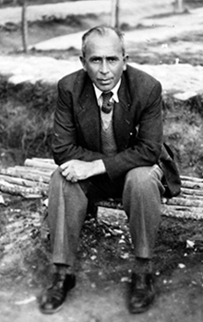
İnsan, topluma hizmet etmeden ölmeye utanmalıdır. İsmail Hakkı Tonguç

